Slide 1

NÁZEV ŠKOLY: | ZÁKLADNÍ ŠKOLA TIŠICE, okres MĚLNÍK
AUTOR: | Mgr. Marcela Lazáková
NÁZEV: | VY_32_INOVACE_14_ANGLIČTINA V. ROČNÍK_SUPERLATIVES
ČÍSLO PROJEKTU: | CZ.1.07/1.4.00/21.3130

Slide 2

ANOTACE: | Prezentace vede k správnému používání třetího stupně přídavných jmen.
JAZYK: | Angličtina
OČEKÁVANÝ VÝSTUP: | Umí porovnat základní vlastnosti předmětů – velikost, stáří, váhu, čistotu, rychlost….
KLÍČOVÁ SLOVA: | Biggest, oldest, heaviest, dirtiest, slowest ..
DRUH UČEBNÍHO MATERIÁLU: | Prezentace
DRUH INTERAKTIVITY: | Kombinace
CÍLOVÁ SKUPINA: | Žák
STUPEŇ A TYP VZDĚLÁNÍ: | Základní vzdělávání – první stupeň
TYPICKÁ VĚKOVÁ SKUPINA | 9 - 12 let

Slide 3
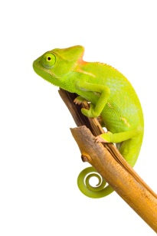
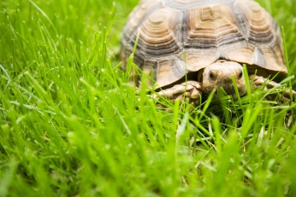
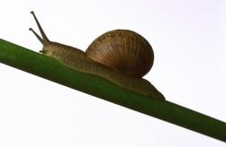
Třetí stupeň jednoslabičných a dvojslabičných přídavných jmen zakončených na -y tvoříme příponou -est [ist].
Podstatné jméno zpravidla má určitý člen the.
old the oldest nejstarší
slow the slowest nejpomalejší
cheap the cheapest nejlevnější
cold the coldest nejstudenější
strong the strongest nejsilnější

Slide 4
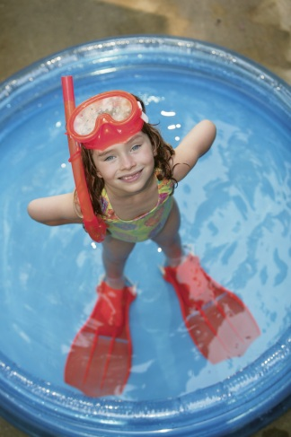
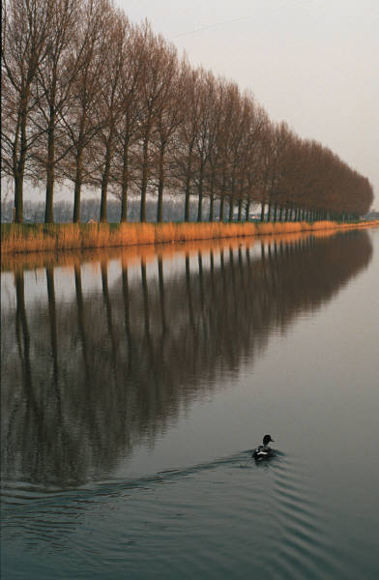
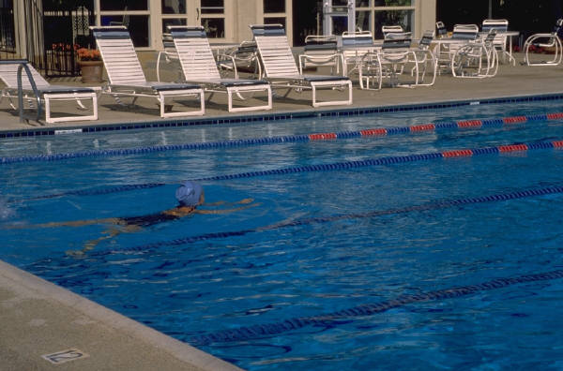
Pravopisné změny
Koncové nevyslovované -e odpadá:
nice the nicest nejhezčí
late the latest nejpozdější
large the largest největší (plochou)

Slide 5
2. Koncové -y se po souhlásce mění na -i:
easy the easiest nejsnadnější
heavy the heaviest nejtěžší
happy the happiest nejšťastnější
dirty the dirtiest nejšpinavější

Slide 6
3. Koncová jednoduchá souhláska se po krátké
samohlásce zdvojí:
big the biggest největší
hot the hottest nejhorčejší
sad the saddest nejsmutnější

Slide 7
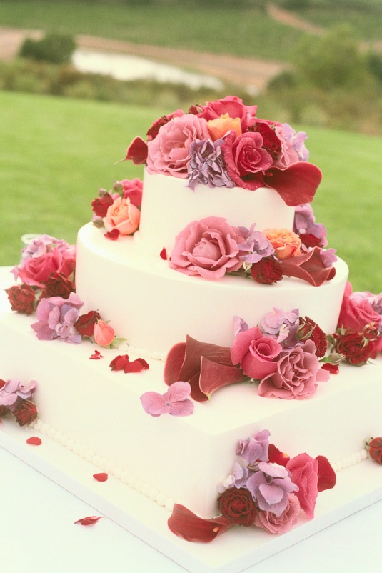
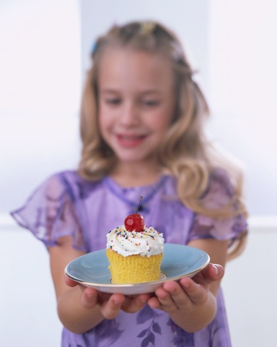
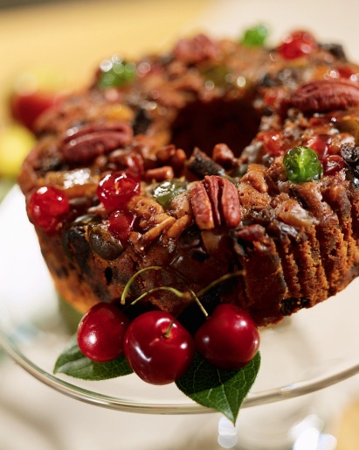
Nepravidelné tvary přídavných jmen:
good best nejlepší
bad worst nejhorší

Slide 8
Complete
ADJECTIVE | COMPARATIV | SUPERLATIV
 | nicer
 |  | worst
heavy
 |  | biggest
long
 | stronger
 |  | darkest
happy

Slide 9
Řešení
ADJECTIVE | COMPARATIV | SUPERLATIV
nice | nicer | nicest
bad | worse | worst
heavy | heavier | heaviest
big | bigger | biggest
long | longer | longest
strong | stronger | strongest
dark | darker | darkest
happy | happier | happiest

Slide 10
Použité zdroje:
použité obrázky jsou z galerie Office
[cit. 2013-02-16].

